Slide 1
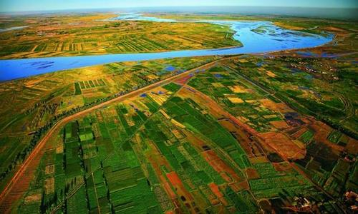
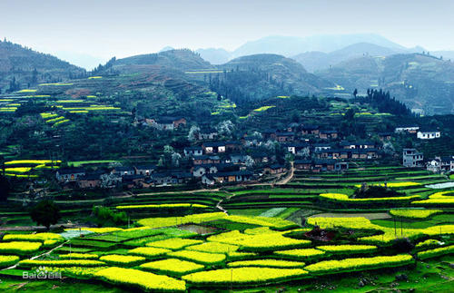
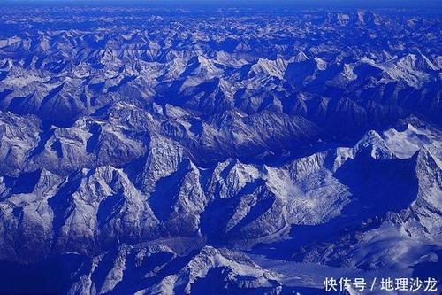
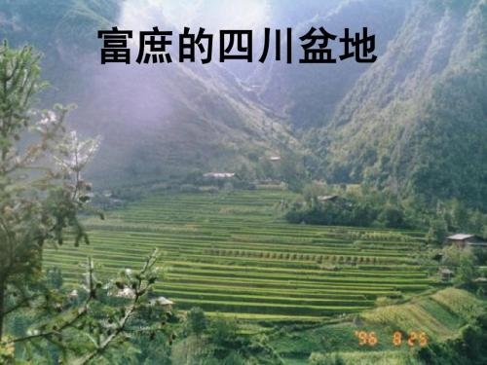
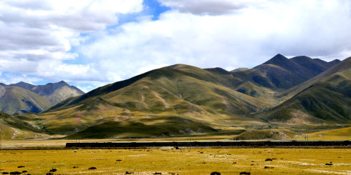
平原（长江中下游平原）
丘陵（江南丘陵）
山地（横断山脉）
盆地（四川盆地）
高原（青藏高原）

Slide 2

如何绘制地图来描述一个地区的地形起伏情况呢？

Slide 3
形形色色的地图

Slide 4
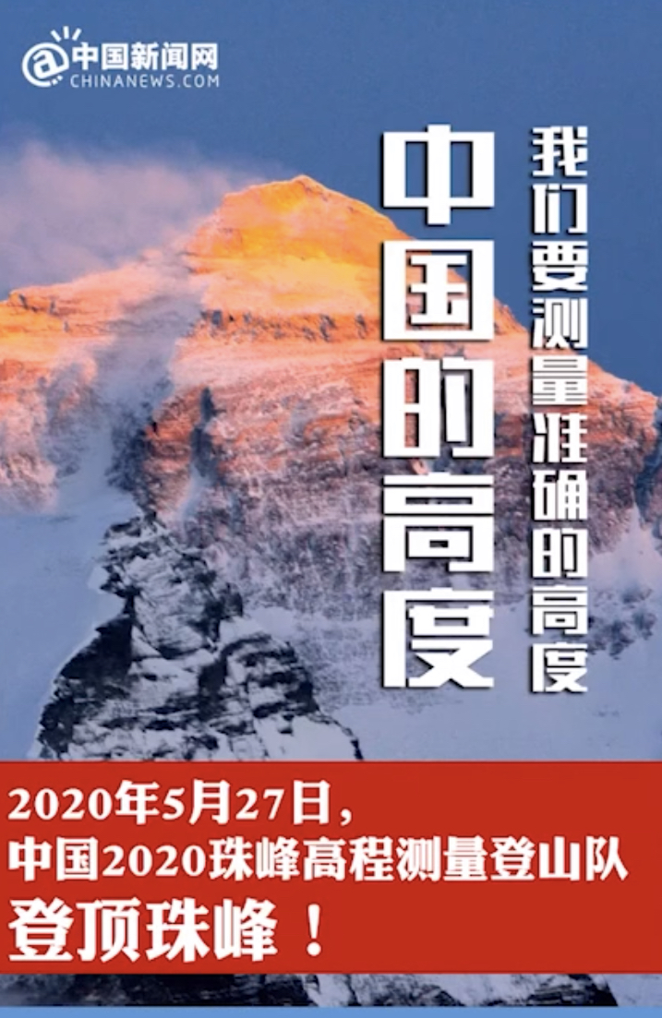


2020年5月27日11时许，中国2020珠峰高程测量登山队成功登顶珠峰。此次登顶珠峰的中国人还有更重要的使命——测量珠峰高程。
2020年12月8日，中国国家主席习近平同尼泊尔总统班达里互致信函，共同宣布珠穆朗玛峰最新海拔高度为8848.86米。
≈
19个

Slide 5
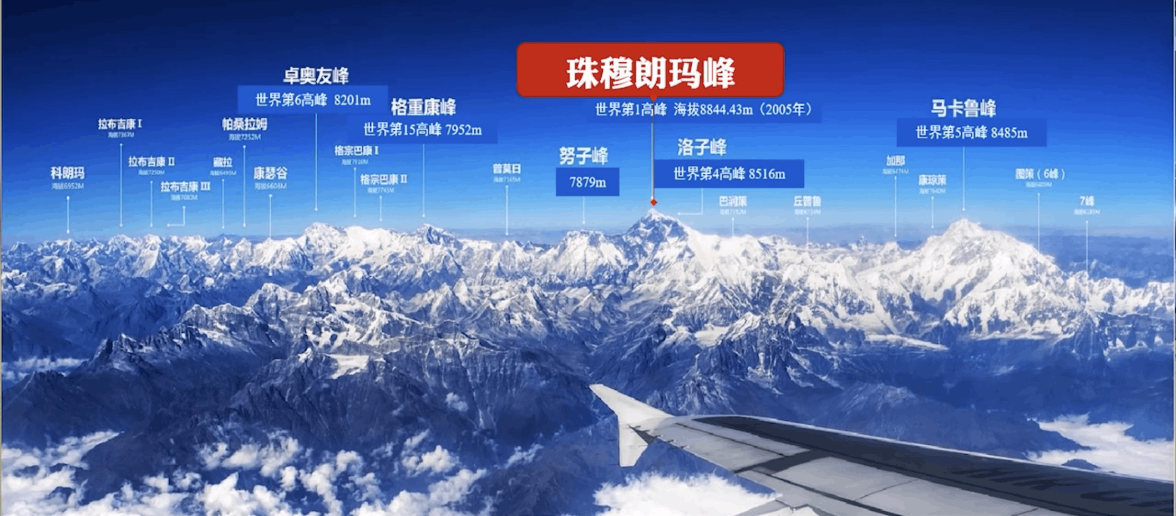
为什么世界最高峰珠穆朗玛峰看着又不是那么独树一帜呢？

Slide 6
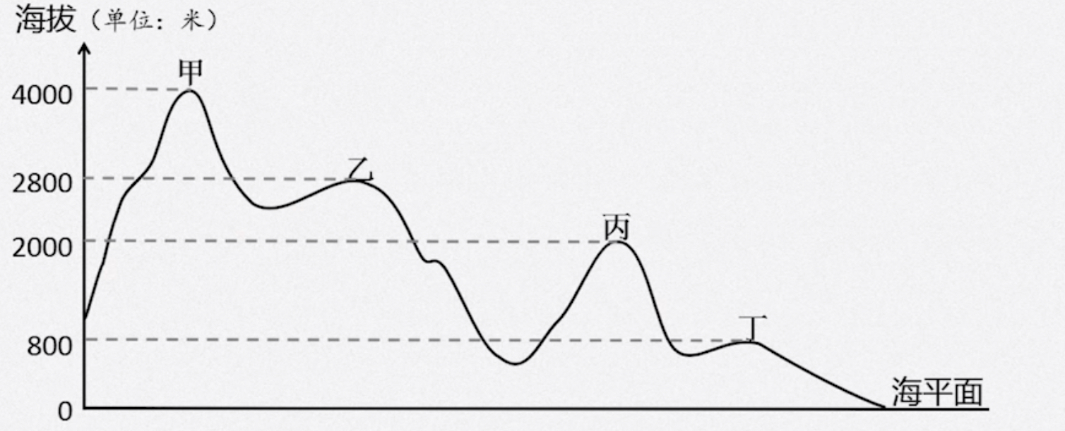
海拔（绝对高度）与相对高度
那是因为我们选取的参照物不同！！！
海 拔
/绝对高度
某一地点高出海平面的垂直距离
相对高度
某一地点高出另一地点的垂直距离
相对高度
相对高度
相对高度
海 拔
相对高度

Slide 7
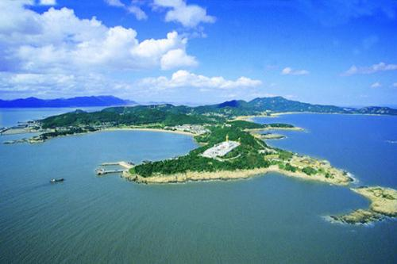
海拔（绝对高度）与相对高度
海 拔
/绝对高度
某一地点高出海平面的垂直距离
相对高度
某一地点高出另一地点的垂直距离
中国选取黄海海平面作为海拔的起始高程。
黄海平均水深44米，海底平缓，相对于其他海域来说，受到气候的影响较小，水流流速较缓慢，水面相对平稳。所以统一用黄海作为水平基准。

Slide 8
海拔（绝对高度）与相对高度
（1）甲地的海拔是_______________；乙地的海拔是_______________
丙地的海拔是_______________；丁地的海拔是_______________
4000米
2800米
2000米
800米

Slide 9
海拔（绝对高度）与相对高度
（2）甲地和乙地的相对高度是___________________；
乙地和丁地的相对高度是___________________。
1200米
2000米

Slide 10
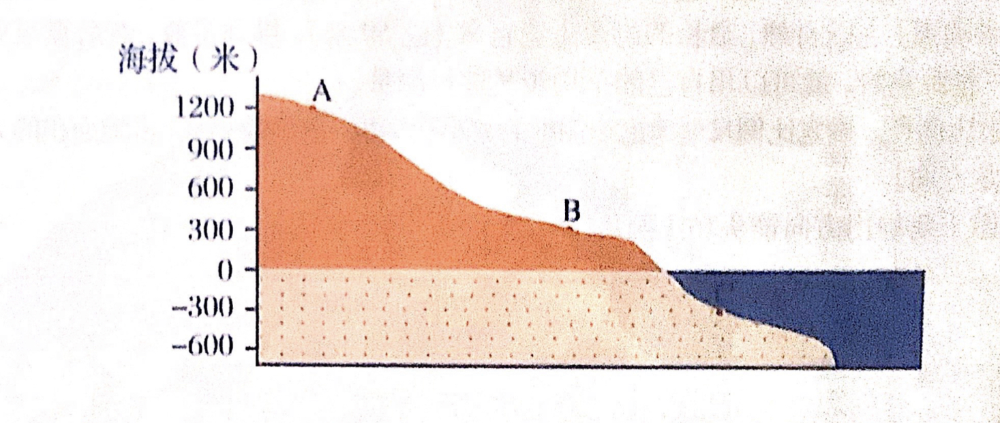
海拔（绝对高度）与相对高度
练习册P7第一大题——剖面图的阅读
1. A地的海拔是_______米，C地的海拔是_______米，两地的相对高度是_______米。
2. B地的海拔是_______米，A地的海拔比B地的海拔高出_______米。
1200
-300
1500
300
900

Slide 11
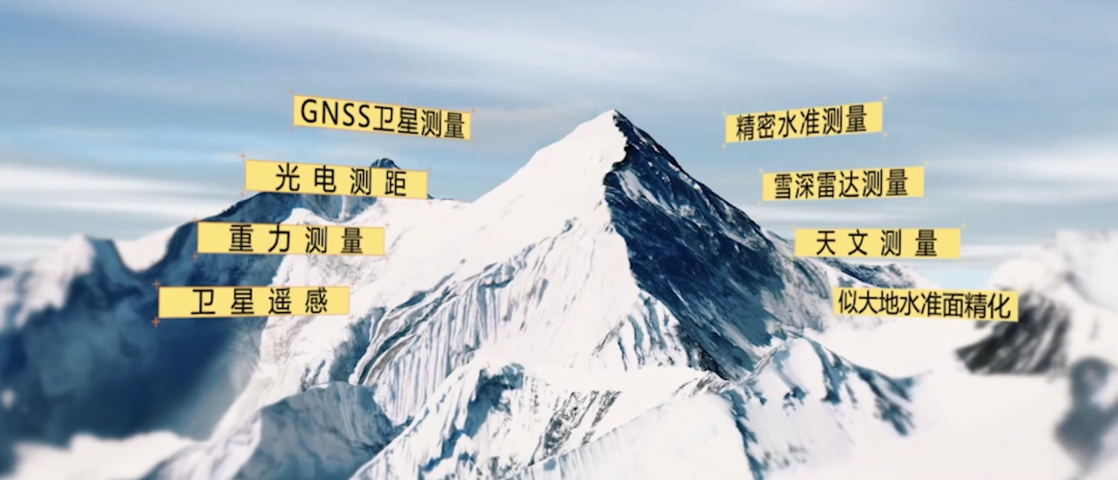
多种传统和现代化测绘技术，帮助我们精确测定珠峰海拔高度
同时我们也能确定珠峰沿途各点的海拔高度

Slide 12
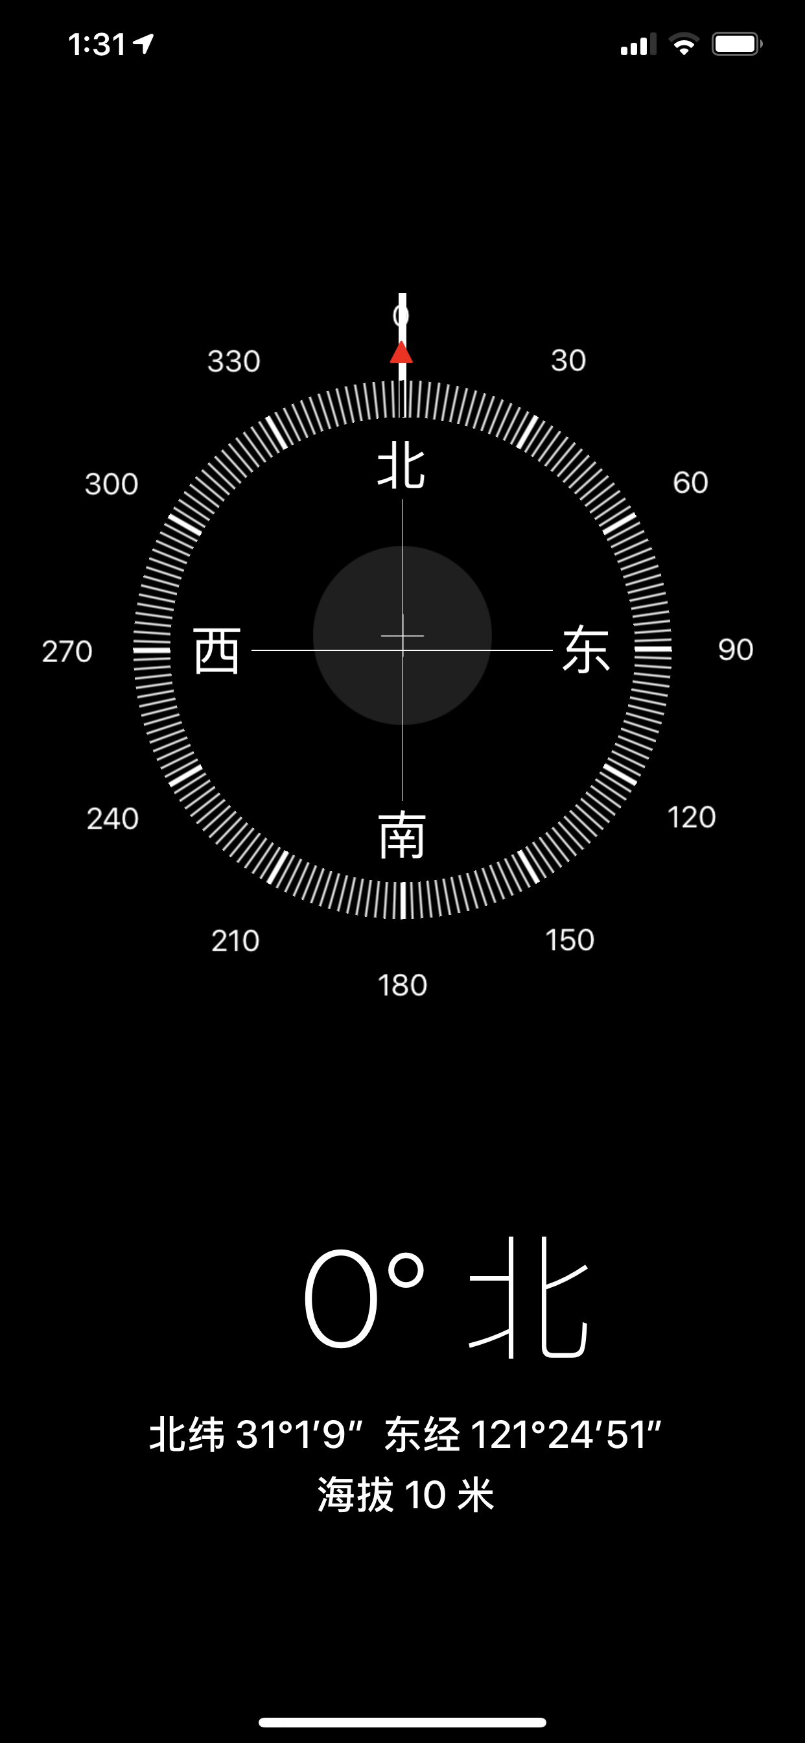

在我们的手机中增加了气压感应器，可实时查看所处地点的海拔信息。

Slide 13
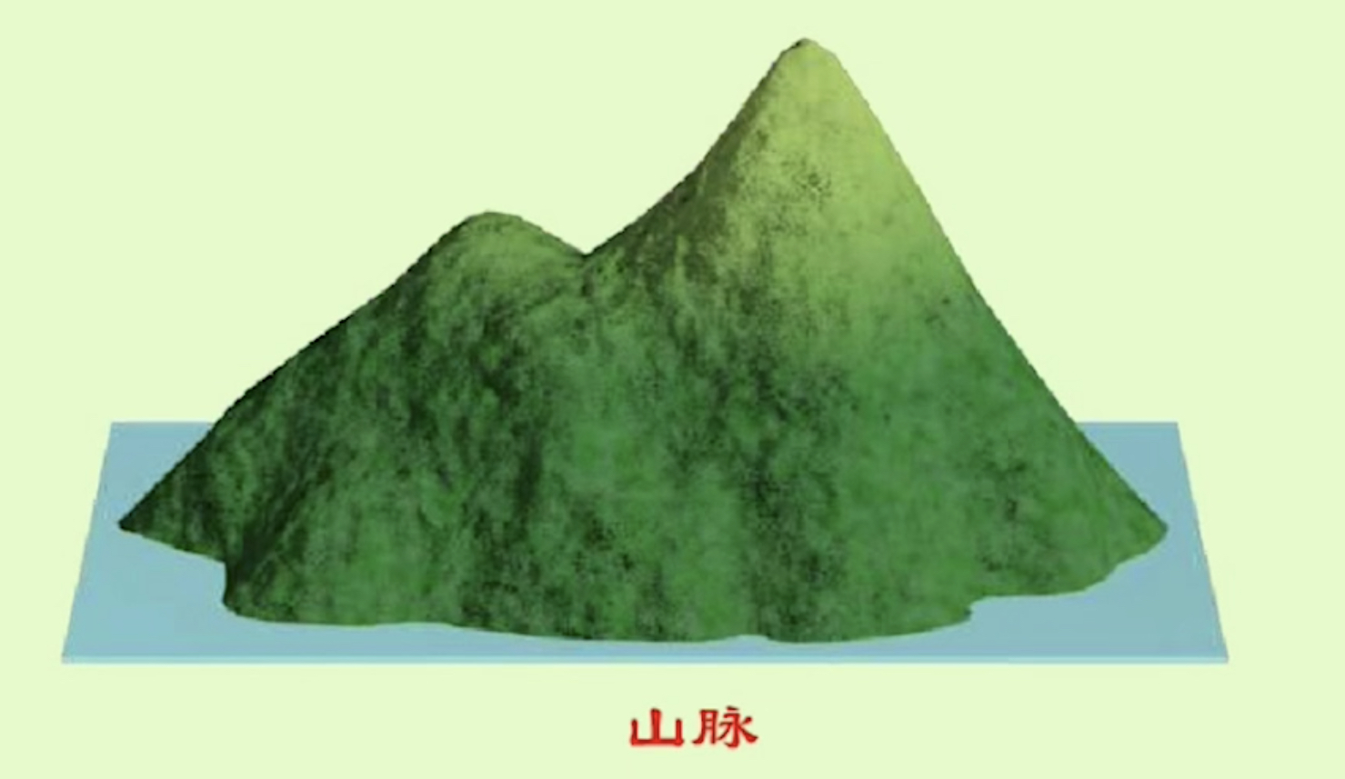
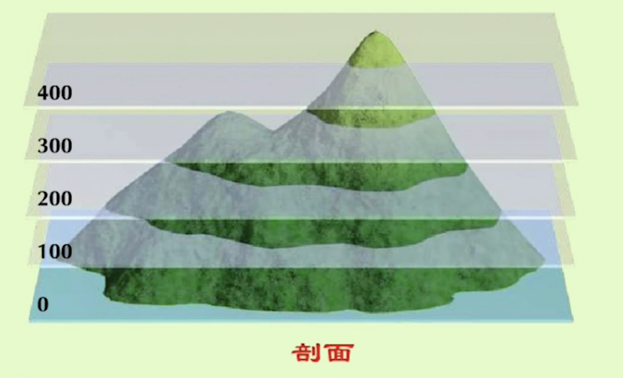
那我们如何根据一个地区已知的海拔高度绘制其大致的地形状况？

Slide 14
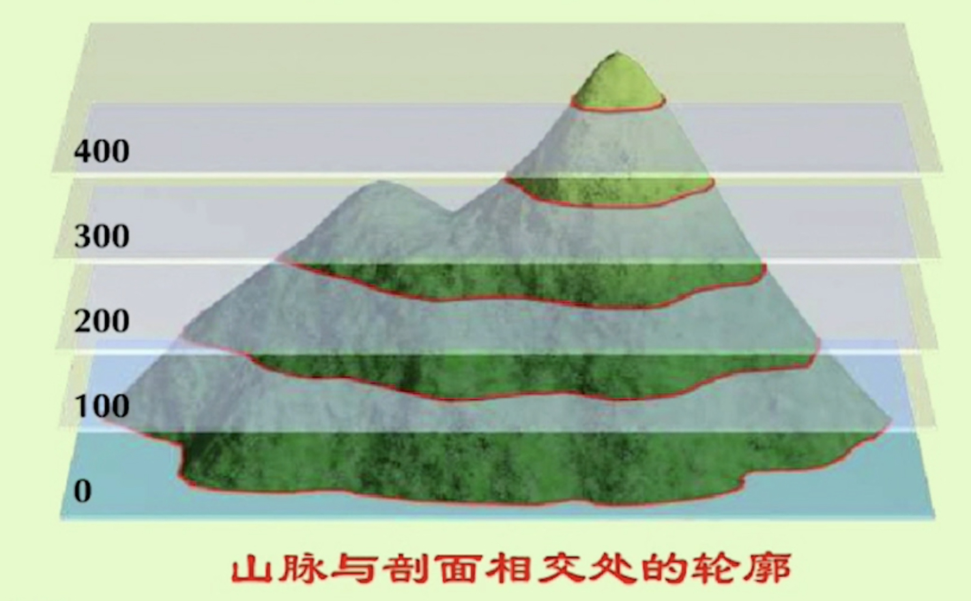
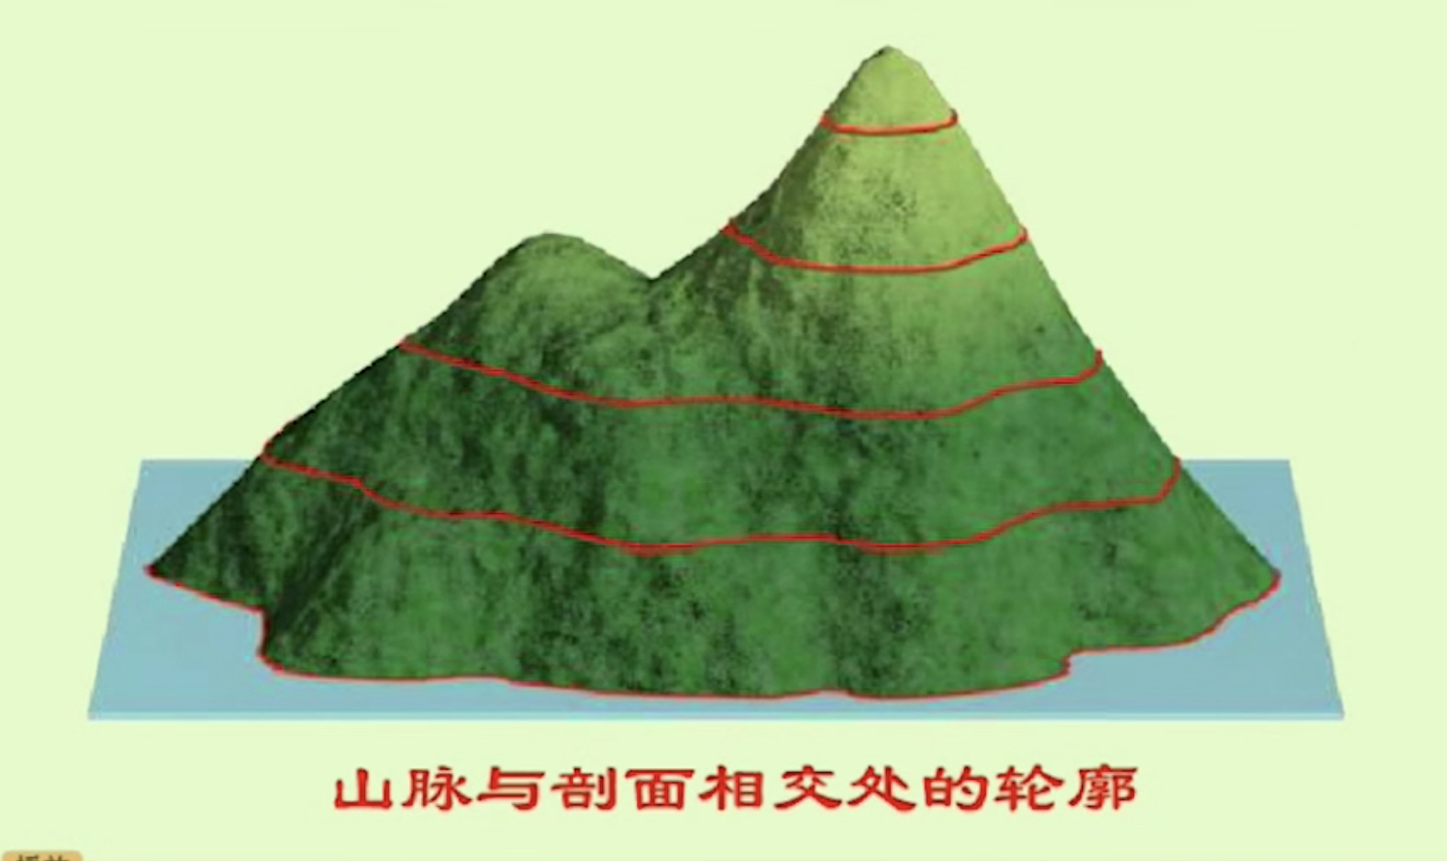
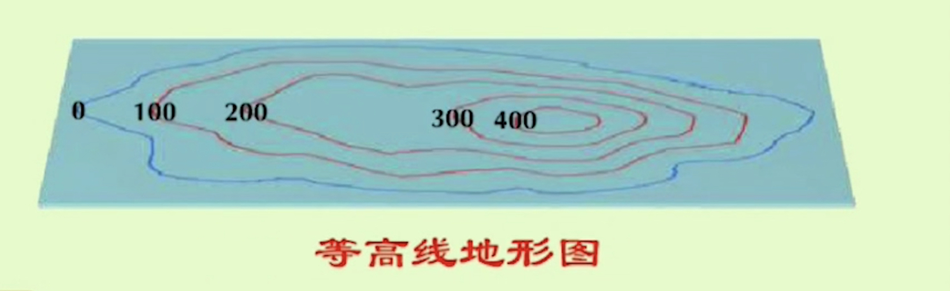

Slide 15
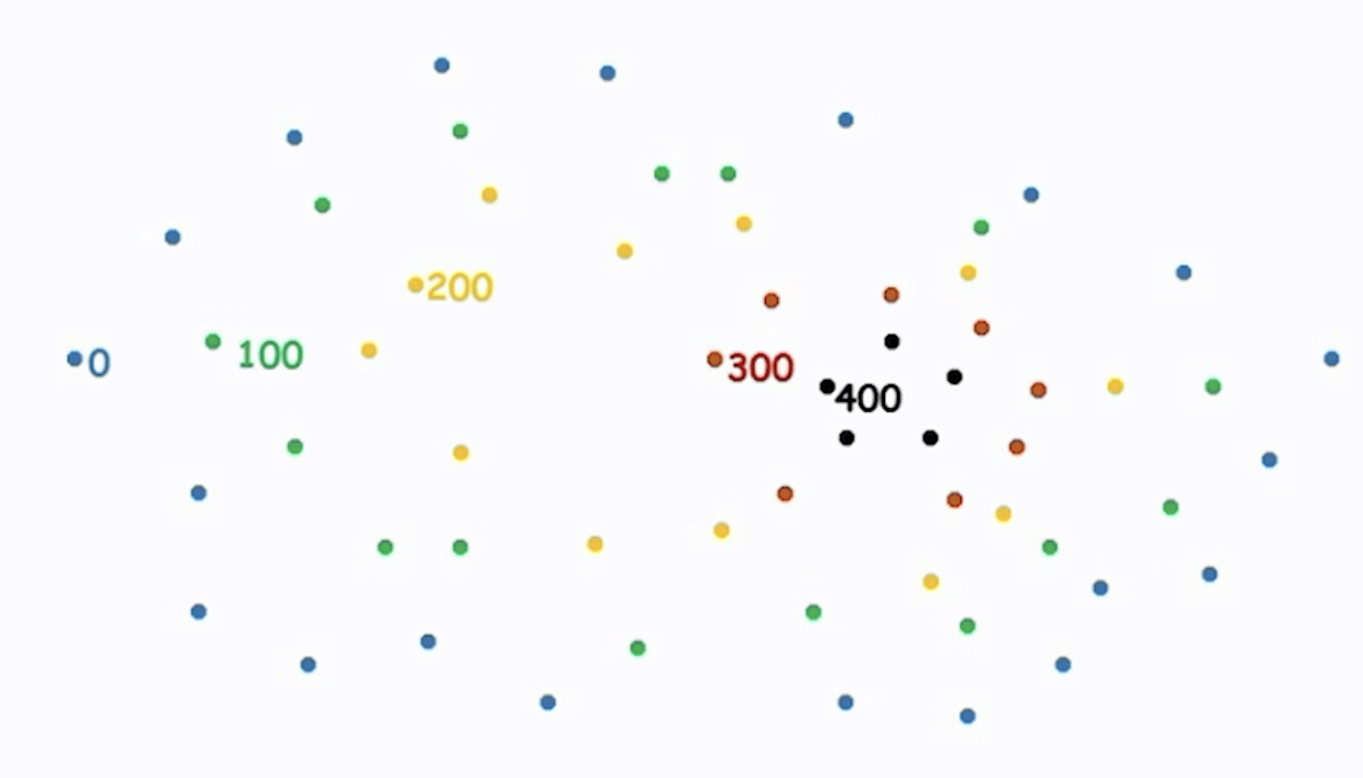
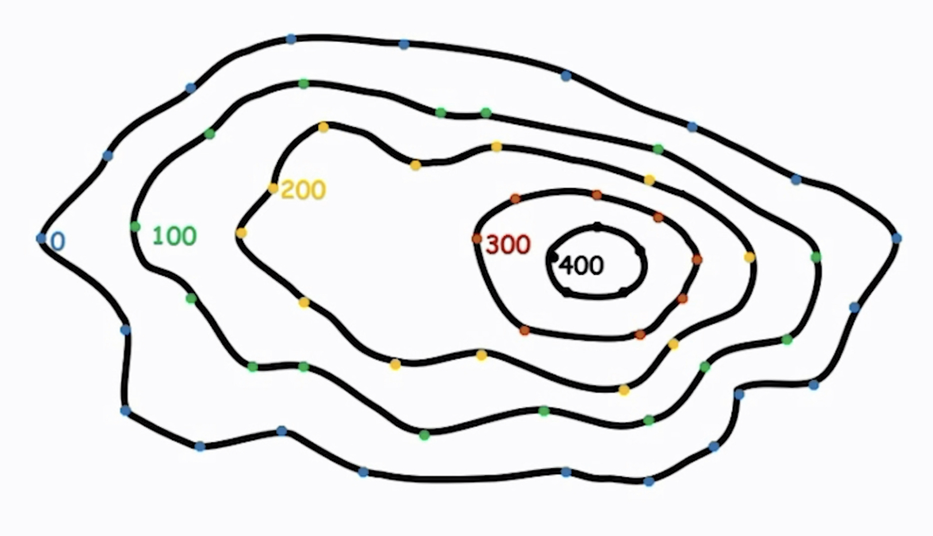
①等高线：
海拔相等的各点连接而成的曲线
②等高线地形图：
不同海拔等高线投影在同一平面缩绘而成的地图

Slide 16
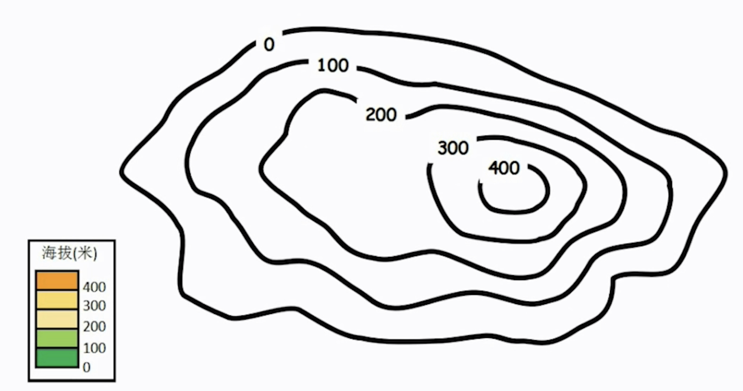
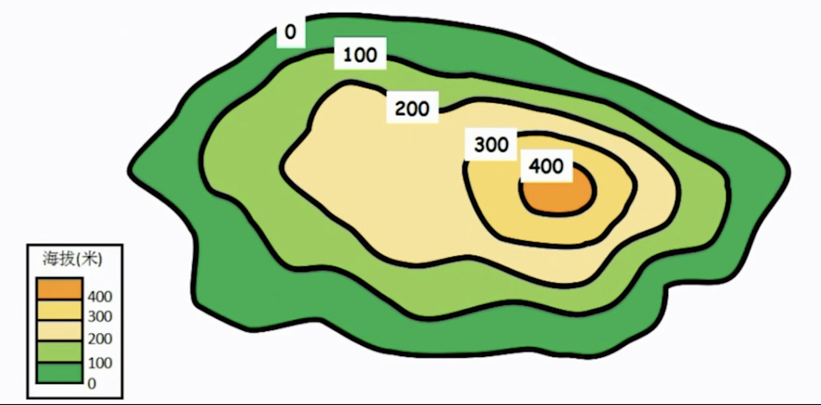
③分层设色地形图：
不同颜色表示不同海拔范围的地图

Slide 17
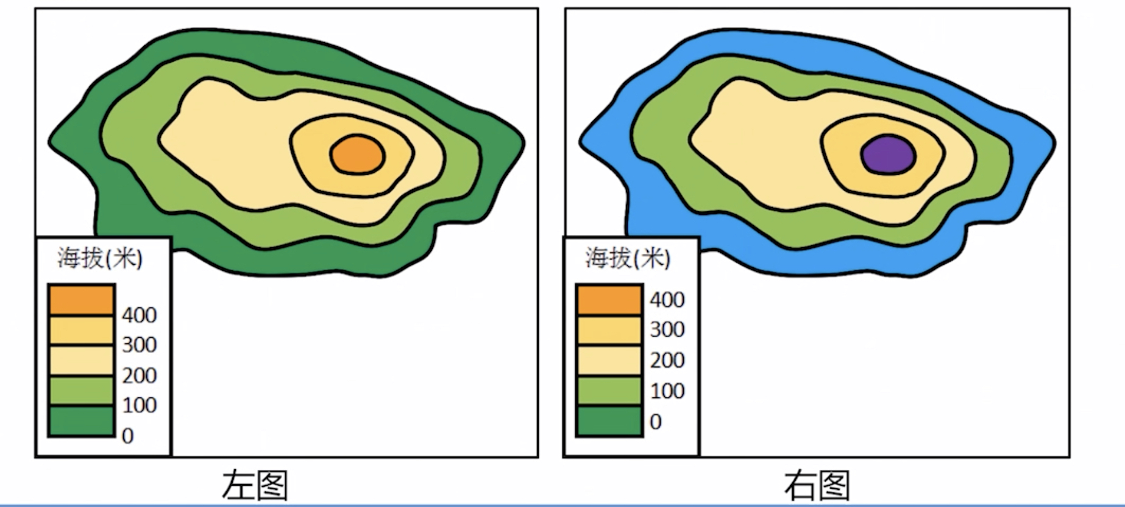
你能否说一说右图的分层设色地形图有哪些地方绘制错误了呢？
分层设色地形图的绘制规范性：
颜色匹配
海拔数值标在线上

Slide 18
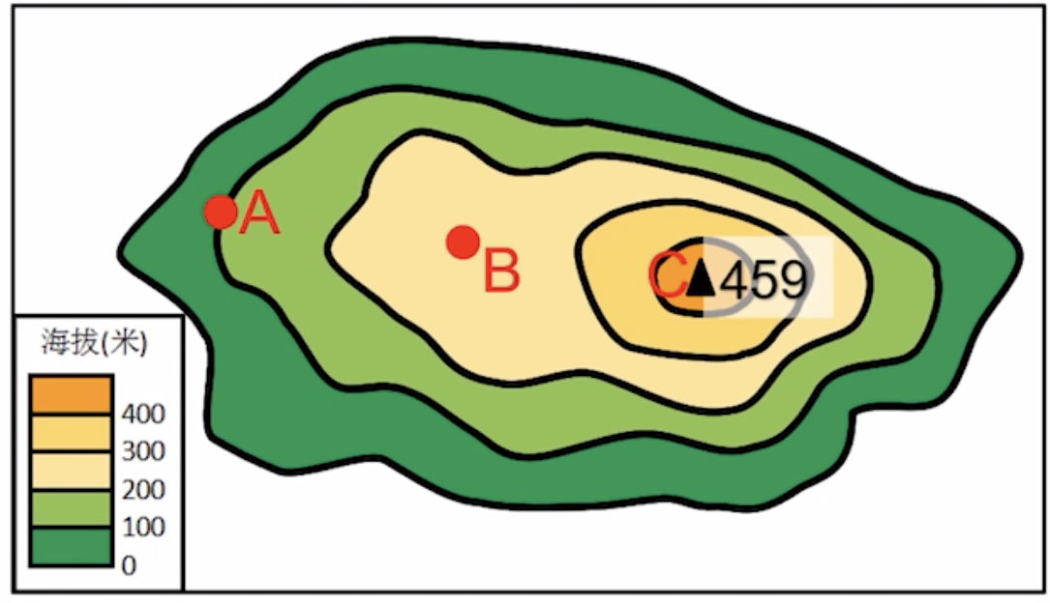
分层设色地形图的阅读
分层设色地形图海拔的判读：
等高线上各地海拔为具体值
相邻等高线之间某地，其海拔为范围值
在地图上，海拔高度若无特别说明，其单位默认为米。
（一）读海拔高度
图中A、B和山顶C的海拔是多少？
A地_______________
B地_______________
C地_______________
100米
200-300米
240米？
250米？
270米？
459米

Slide 19
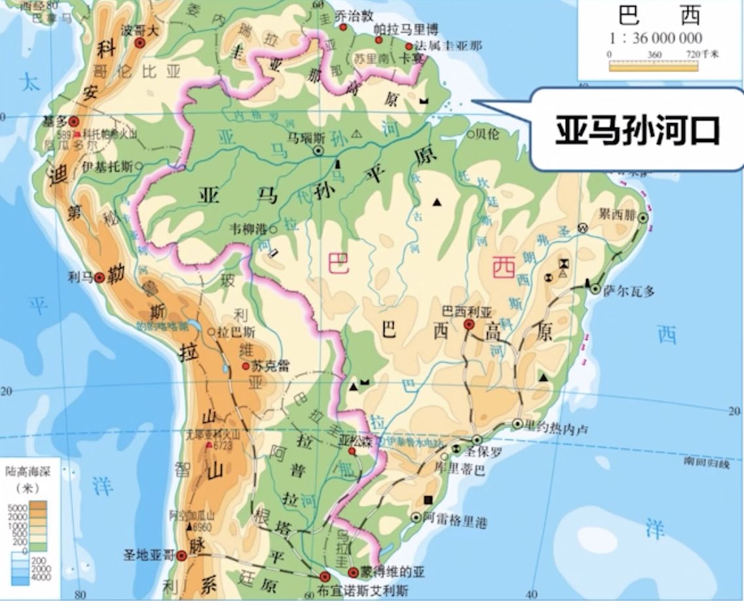
分层设色地形图的阅读
地图册P28巴西地形图
（一）读海拔高度
地形图的分层设色表
陆高海深（米）
5000
2000 - 5000
2000
陆地部分从高到低分别着褐、浅褐、绿等颜色
1000
500
200 - 500
200
0
-4000 - -2000
海深 2000 - 4000
海洋部分按深度的增加分别着由浅到深的蓝色
200
2000
4000

Slide 20
分层设色地形图的阅读
地图册P28巴西地形图
（一）读海拔高度
读图写出下列各地的海拔高度
地名 | 海拔（米）
巴西利亚
马瑙斯
波哥大
库里蒂巴
亚马孙河口

Slide 21
分层设色地形图的阅读
地图册P28巴西地形图
（一）读海拔高度
陆高海深（米）
5000
2000
1000
500
200
0
200
2000
4000

Slide 22
分层设色地形图的阅读
地图册P28巴西地形图
（一）读海拔高度
读图写出下列各地的海拔高度
地名 | 海拔（米）
巴西利亚
马瑙斯
波哥大
库里蒂巴
亚马孙河口
1000 - 2000
0 - 200
2000 - 5000
200 - 500
-200 - 0

Slide 23
分层设色地形图的阅读
地图册P28巴西地形图
（一）读海拔高度
总结一些地形的海拔高度
地形 | 海拔（米）
高原
平原
山地
＞500
0 - 200
＞500

Slide 24
分层设色地形图的阅读
（一）读海拔高度
练习册P7第二大题——地图册P8印度地形图
 | 青藏高原 | 恒河平原 | 孟加拉湾 | 恒河口
陆高或海深（米）
-4000 - -2000
海深2000 - 4000
-200 - 0
海深0 - 200
＞2000
0 - 200

Slide 25
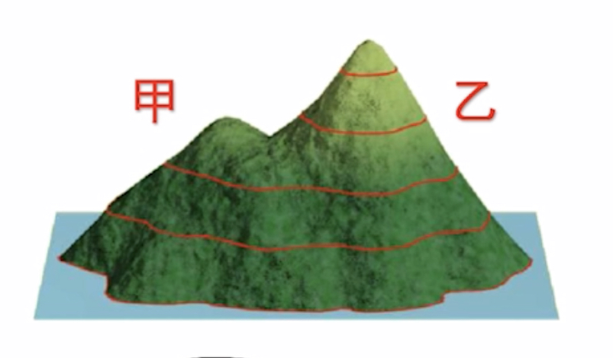
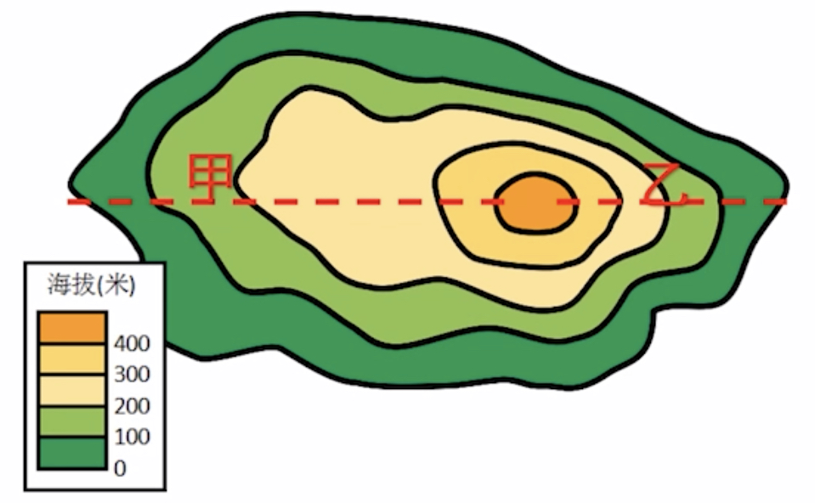
分层设色地形图的阅读
（a）
（二）读坡度平缓
读a图比较甲、乙两侧，判断：
甲侧为______坡（缓坡/陡坡）
乙侧为______坡（缓坡/陡坡）
缓
陡
（b）
你可以从中归纳出缓坡与陡坡的等高线特征吗？
分层设色地形图坡度的判读：
缓坡等高线稀疏
陡坡等高线密集

Slide 26
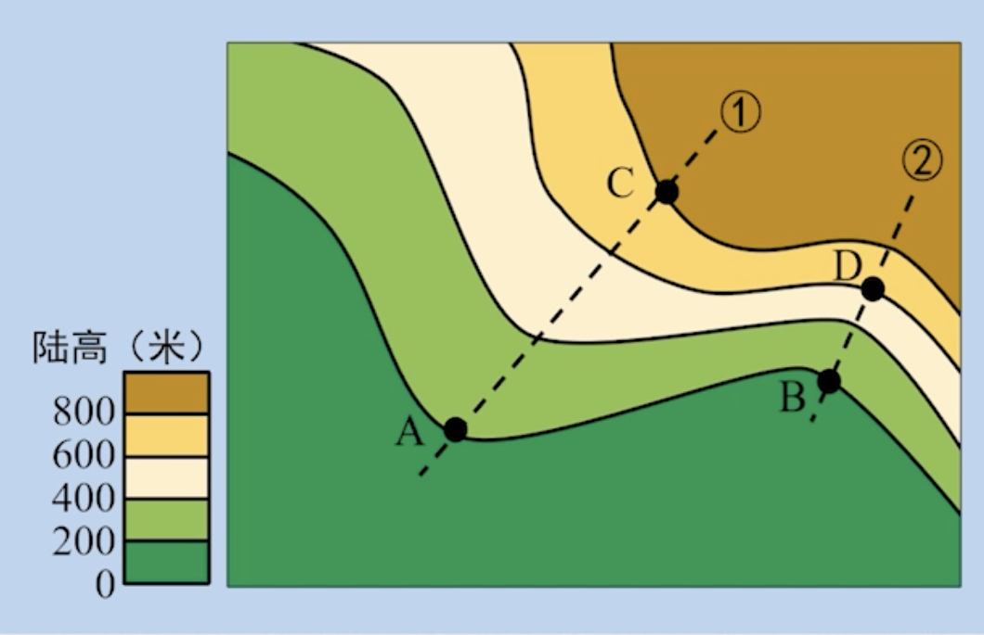
分层设色地形图综合训练
读右图，回答：
1.判断A、B、C、D四点的海拔高度：
（1）海拔高度相等的点是______
（2）海拔高度最高的点是______
2.①和②是两条徒步路线，其中适用于初学者、容易行进的是_________路线。
800米
AB
600米
C
200米
①
200米
等高线密集
坡陡
等高线稀疏
坡缓

